Slide 1

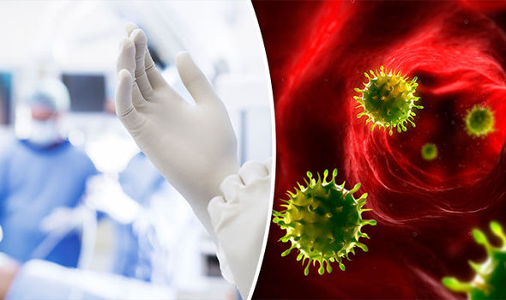


ΕΝΔΟΝΟΣΟΚΟΜΕΙΑΚΕΣ ΛΟΙΜΩΞΕΙΣ
Διατμηματικό Πρόγραμμα Μεταπτυχιακών Σπουδών (ΔΠΜΣ) στις «Επιστήμες Αποκατάστασης»
Δρ. Τζεναλής Αναστάσιος.
BSc, MSc, PhD, Επίκουρος Καθηγητής
Παθολογικής-Μονάδος Εντατικής Θεραπείας
Τμήμα Νοσηλευτικής ΣΕΑΥ Πανεπιστήμιο Πατρών

Slide 2
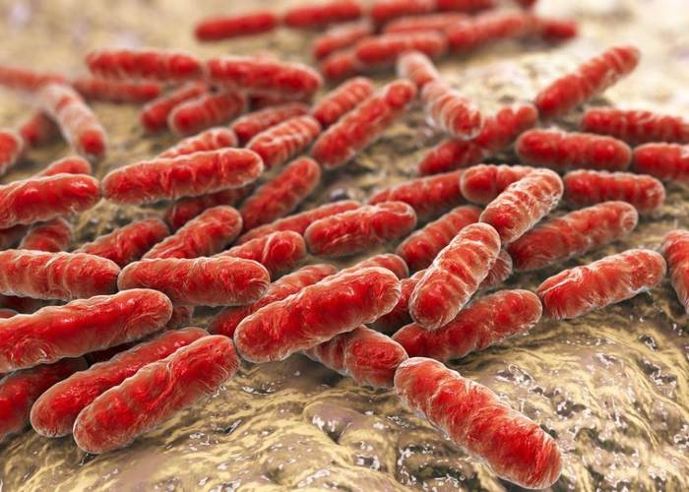
ΕΝΔΟΝΟΣΟΚΟΜΕΙΑΚΕΣ ΛΟΙΜΩΞΕΙΣ
Οι νοσοκομειακές λοιμώξεις αποτελούν ένα μείζον πρόβλημα δημόσιας υγείας που θέτει σε κίνδυνο την ασφάλεια των ασθενών και εκφράζεται με σημαντική αύξηση των δεικτών της νοσηρότητας, της θνησιμότητας, καθώς επίσης της διάρκειας και του κόστους νοσηλείας.
Η σύγχρονη ιατρονοσηλευτική φροντίδα επιβάλλει συχνά τη χρήση παρεμβατικών τεχνικών για την αντιμετώπιση ιδιαίτερα των βαρέως πασχόντων ασθενών, με αποτέλεσμα τον κίνδυνο εμφάνισης λοιμώξεων συνδεόμενες με αυτές, όπως μικροβιαιμία σχετιζόμενη με κεντρικούς αγγειακούς καθετήρες, ουρολοίμωξη σχετιζόμενη με ουροκαθετήρες και πνευμονία σχετιζόμενη με τον αναπνευστήρα.
Οι συνηθέστερες νοσοκομειακές λοιμώξεις είναι αυτές του ουροποιητικού συστήματος, του ανώτερου και κατώτερου αναπνευστικού συστήματος, του χειρουργικού πεδίου, του αίματος (βακτηριαιμίες), του δέρματος και των μαλακών μορίων.

Slide 3
Στην Ευρωπαϊκή Ένωση υπολογίζεται ότι κάθε χρόνο, περίπου 4.100.000 ασθενείς εμφανίζουν νοσοκομειακή λοίμωξη, με τον εκτιμώμενο αριθμό θανάτων να αγγίζει τις 37.000.
Παρόμοιο πρόβλημα αντιμετωπίζουν και τα ελληνικά νοσοκομεία, τα οποία κυρίως κατά την τελευταία δεκαετία, έρχονται αντιμέτωπα με τα ολοένα αυξανόμενα επίπεδα της μικροβιακής αντοχής και την εμφάνιση νοσοκομειακών λοιμώξεων από πολυανθεκτικούς Gram – αρνητικούς μικροοργανισμούς.
Η εκτεταμένη διασπορά παθογόνων στελεχών που παράγουν καρβαπενεμάσες θέτει στο περιθώριο τον τελευταίο αντιμικροβιακό παράγοντα της θεραπευτικής φαρέτρας, τις καρβαπενέμες.
Η αυξημένη επίπτωση των λοιμώξεων που οφείλονται σε αυτά, συνιστούν ένα δυσεπίλυτο καθημερινό πρόβλημα των κλινικών ιατρών που επιβάλλει την άμεση εφαρμογή μέτρων ελέγχου λοιμώξεων

Slide 4
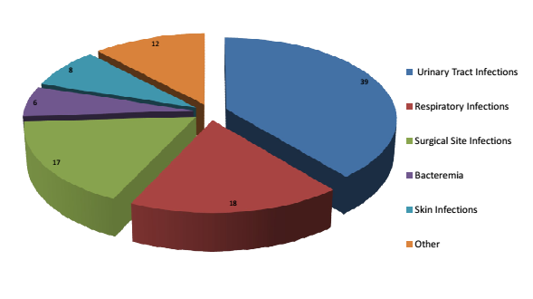

Slide 5
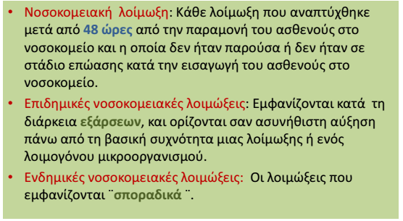
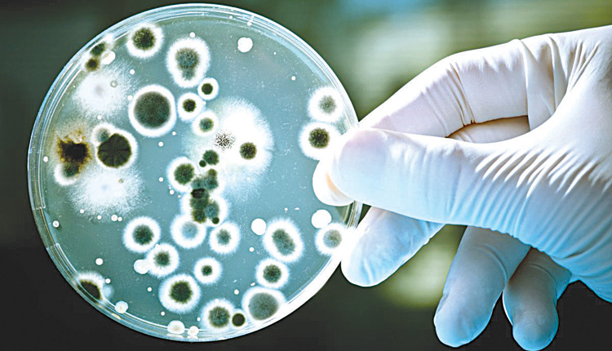
ΟΡΙΣΜΟΙ

Slide 6
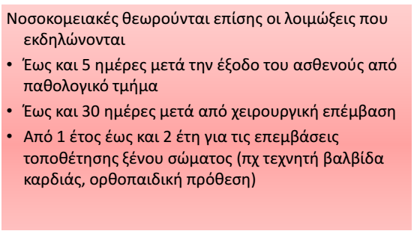
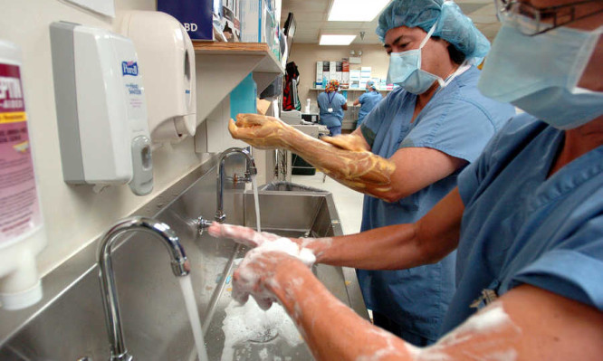

Slide 7
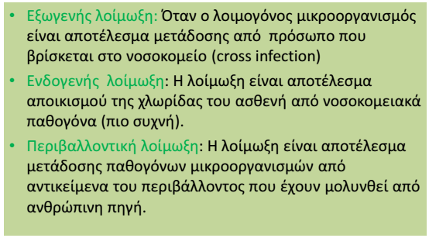
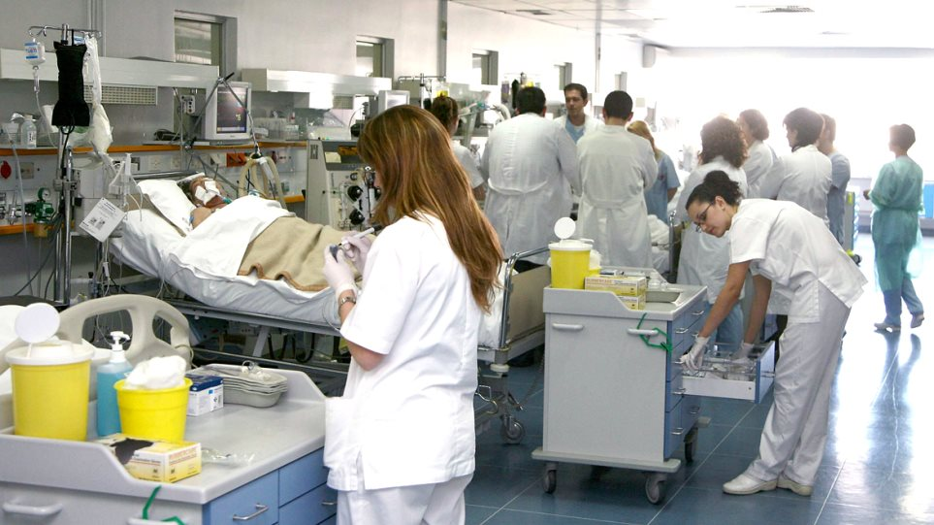

Slide 8
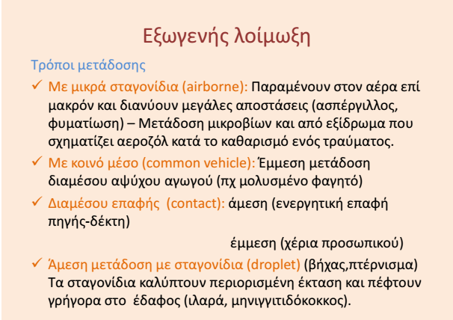


Slide 9
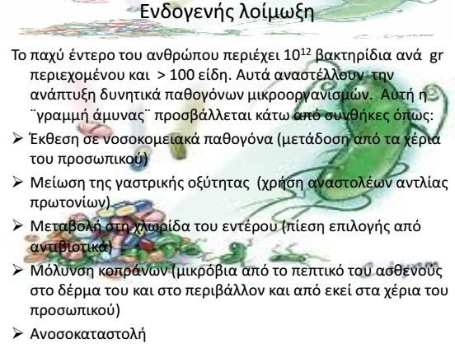


Slide 10
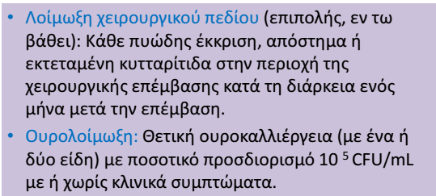
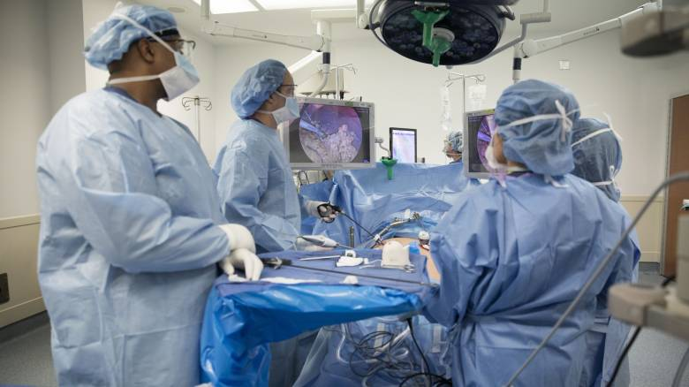

Slide 11
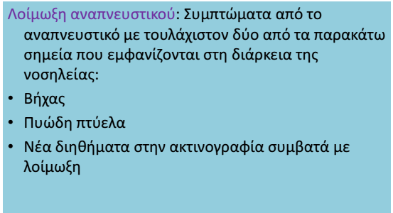
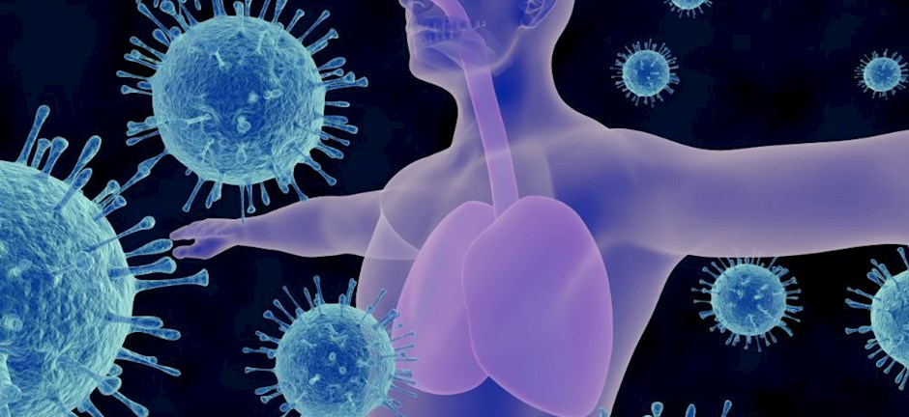

Slide 12
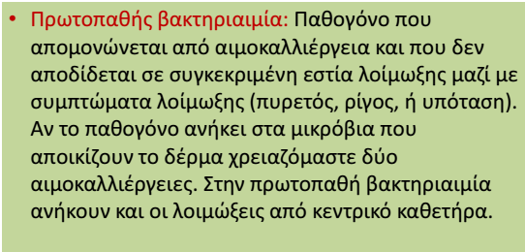
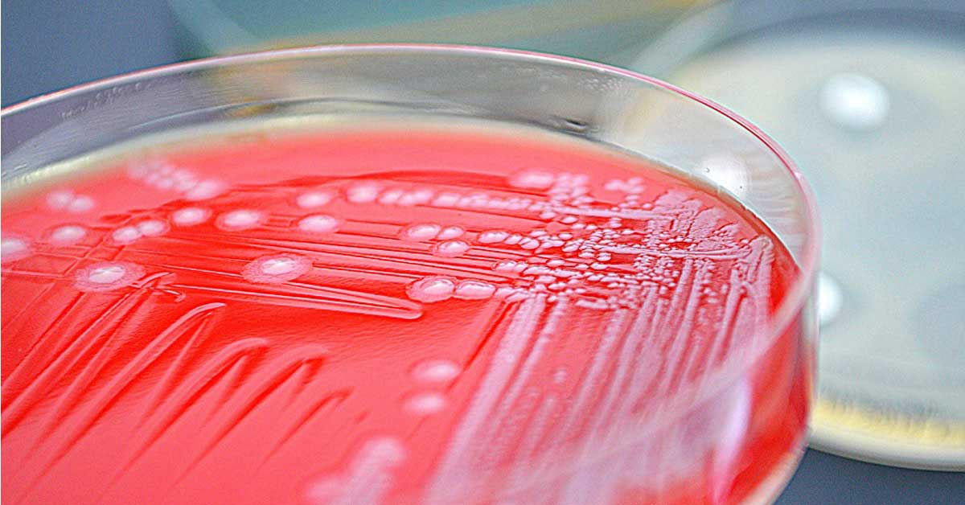

Slide 13
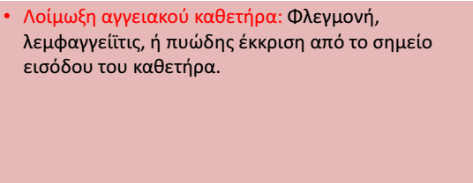
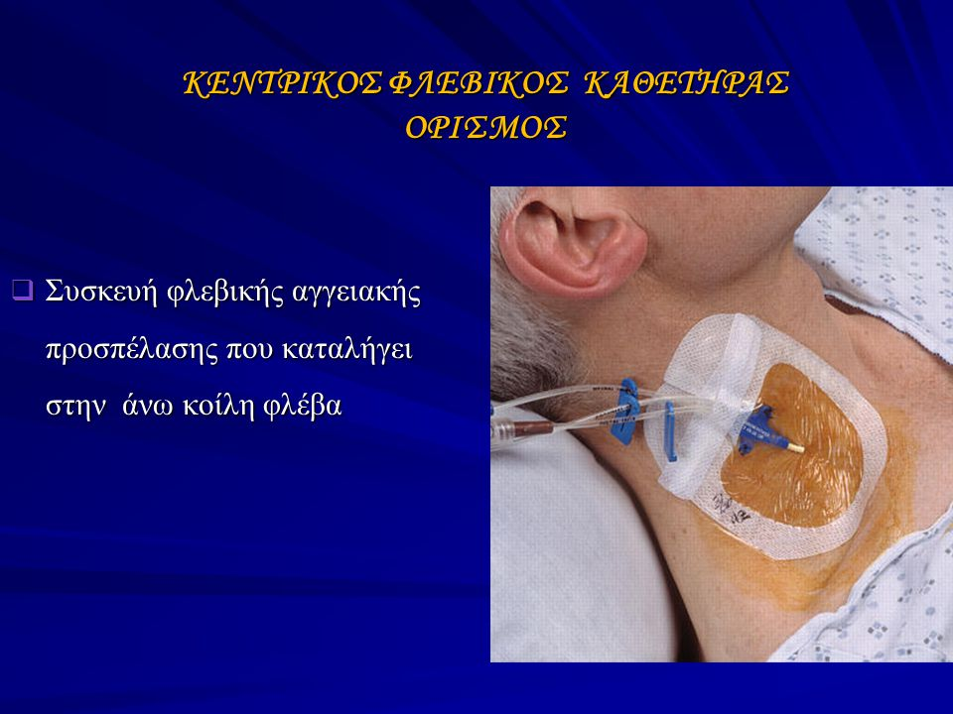

Slide 14
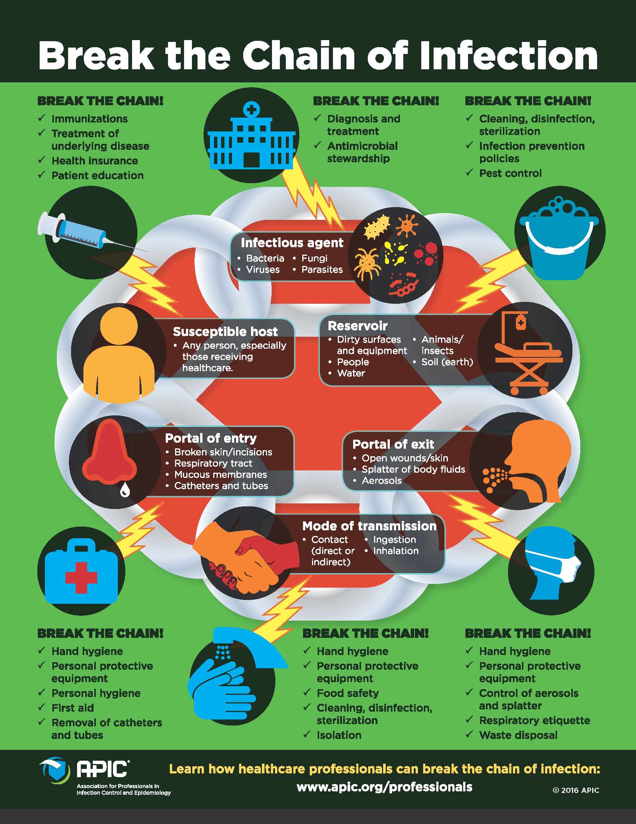

Slide 15
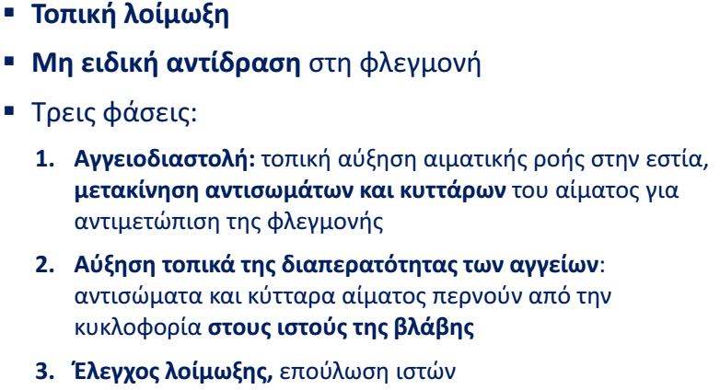
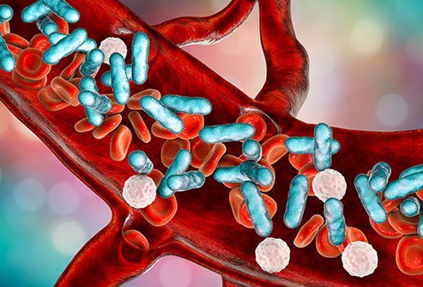
ΑΠΑΝΤΗΣΗ ΣΤΗ ΛΟΙΜΩΞΗ

Slide 16
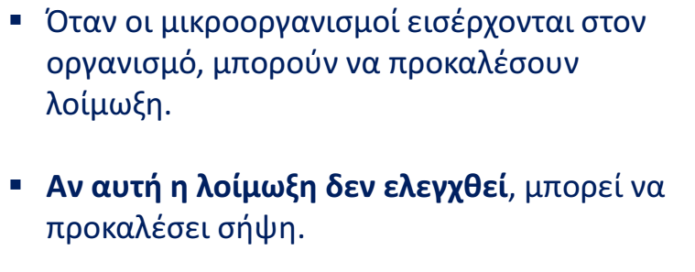
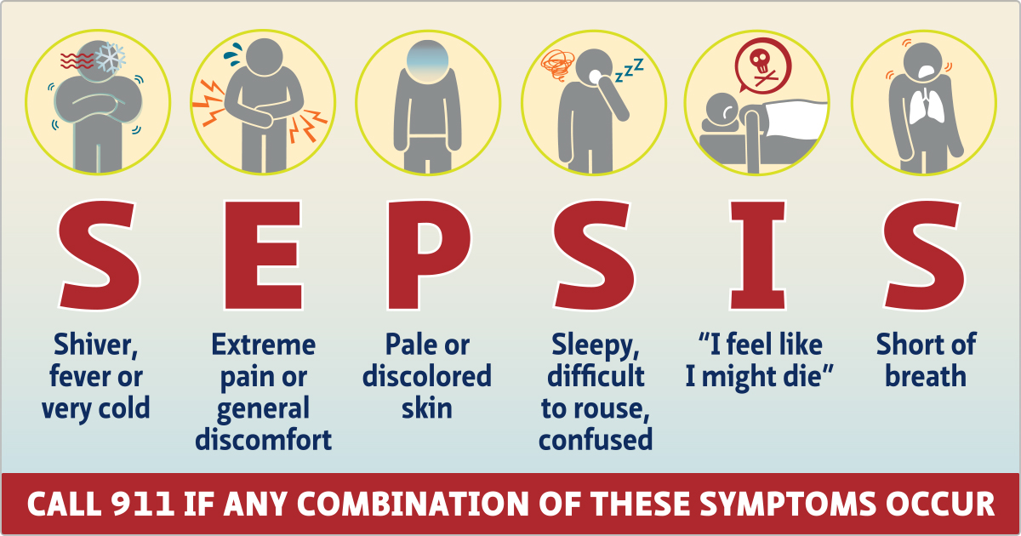
ΑΙΤΙΕΣ ΠΡΟΚΛΗΣΗΣ

Slide 17
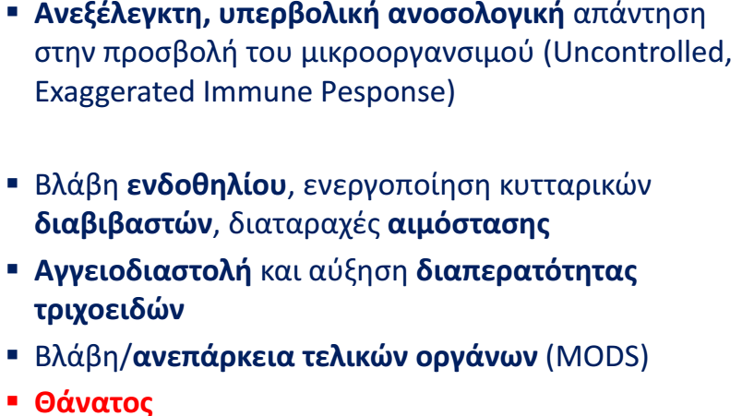
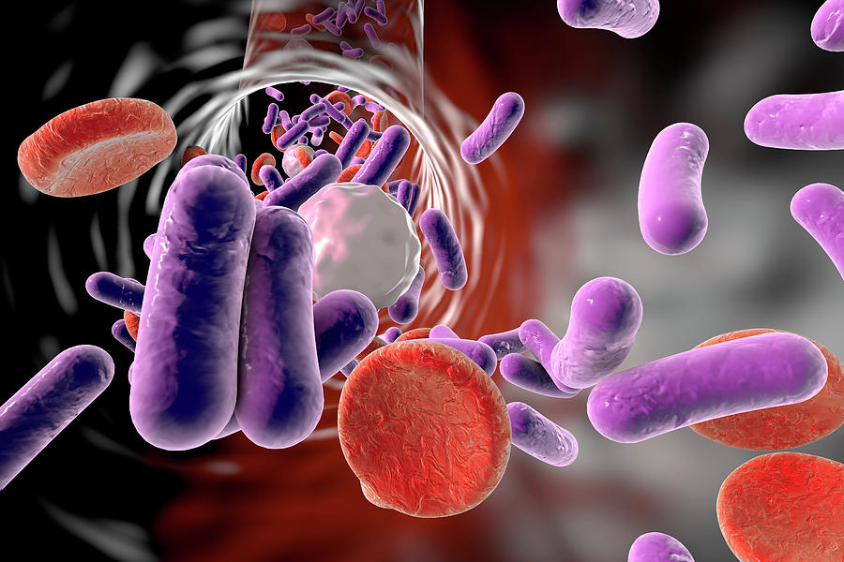
ΠΑΘΟΦΥΣΙΟΛΟΓΙΑ ΣΗΨΗΣ

Slide 18
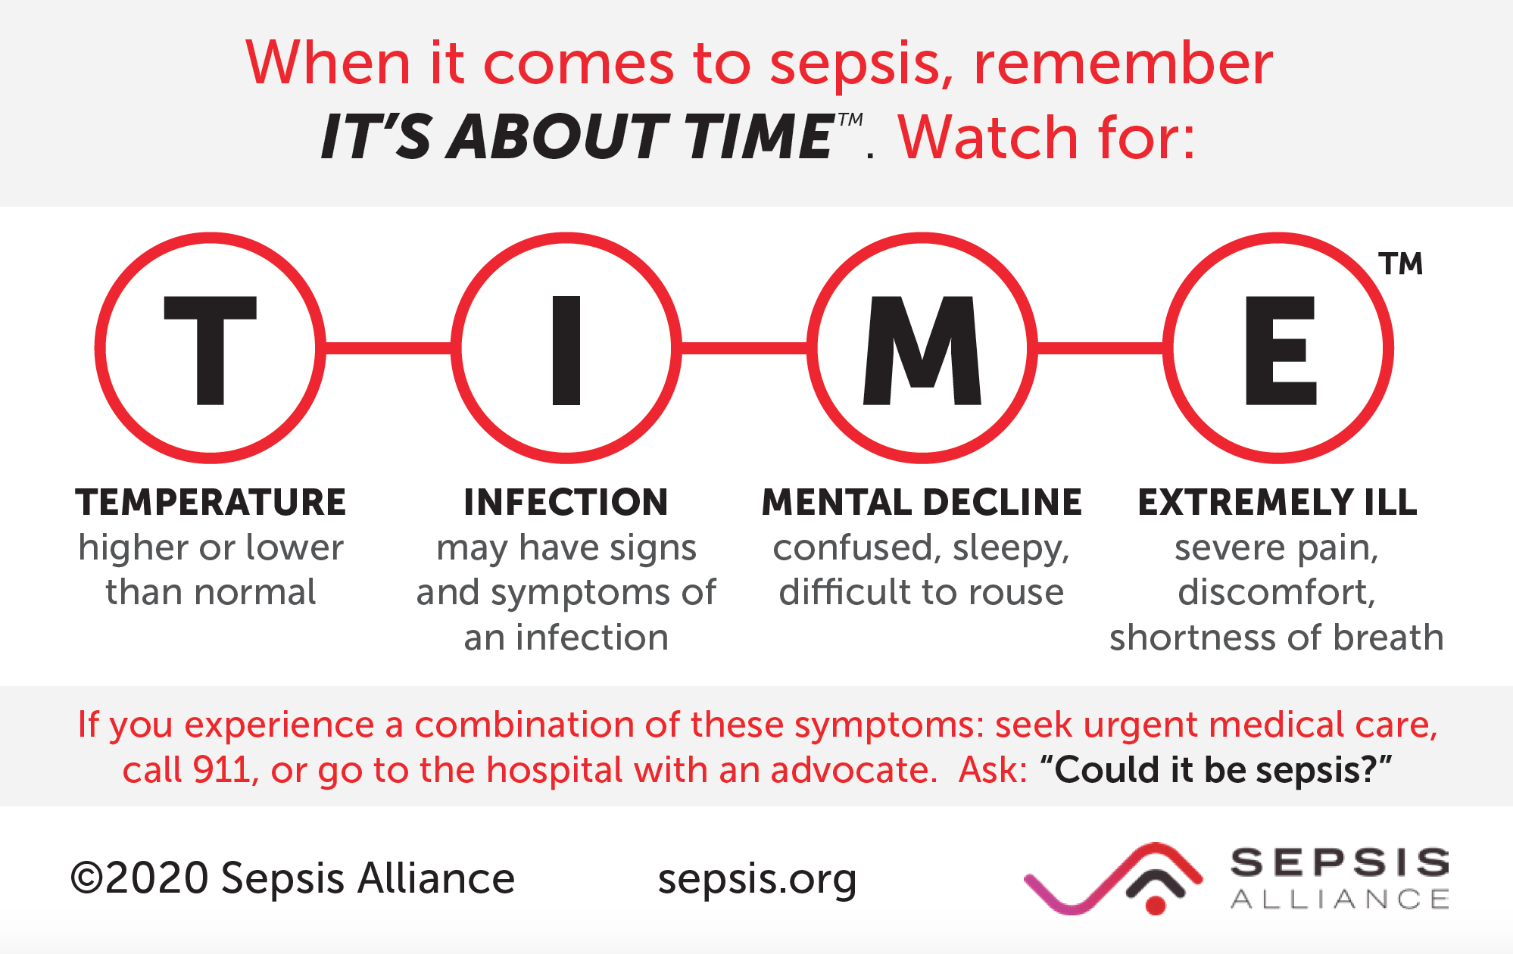

Slide 19
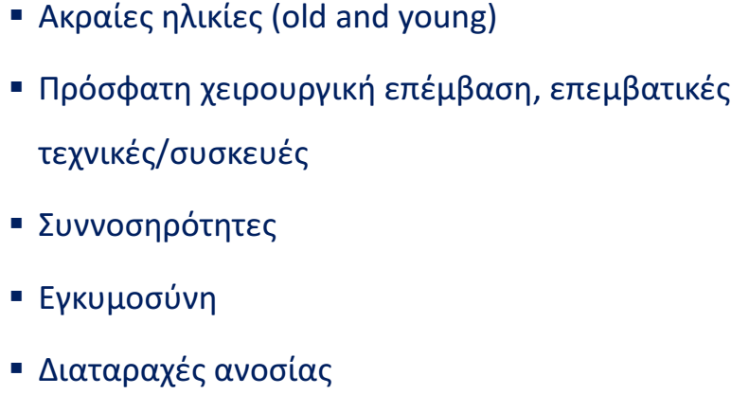
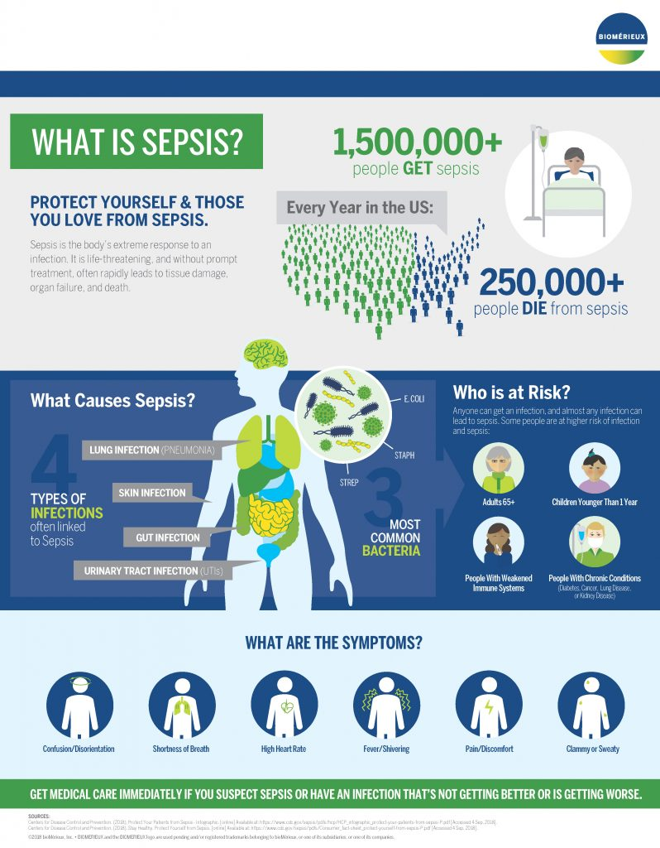
ΠΑΡΑΓΟΝΤΕΣ ΚΙΝΔΥΝΟΥ

Slide 20
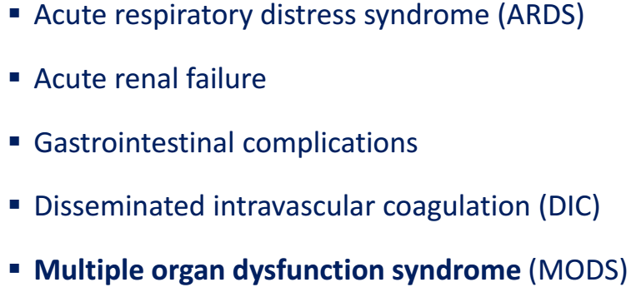
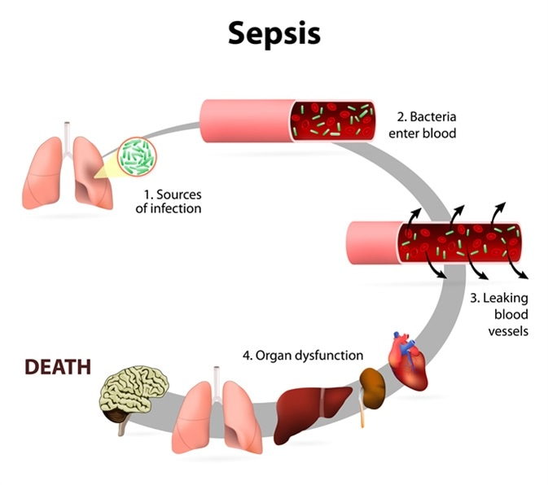
ΕΠΙΠΛΟΚΕΣ ΣΗΨΗΣ

Slide 22
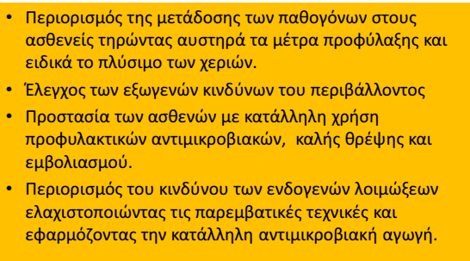

ΜΕΤΡΑ ΠΡΟΛΗΨΗΣ ΕΝ.ΛΟΙΜΩΞΕΩΝ

Slide 23
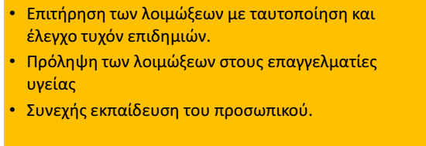


Slide 24
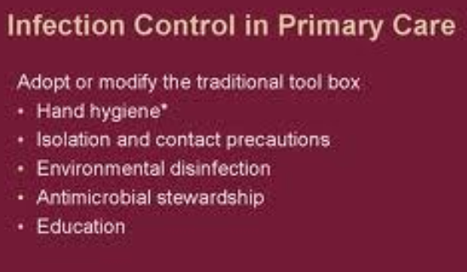

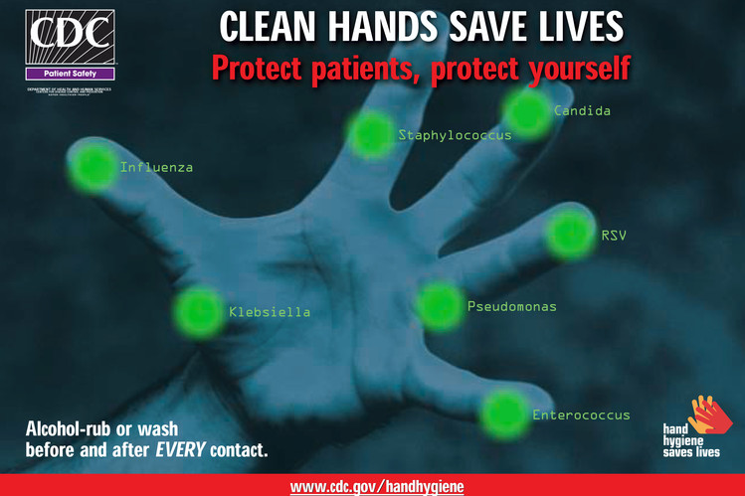

Slide 26
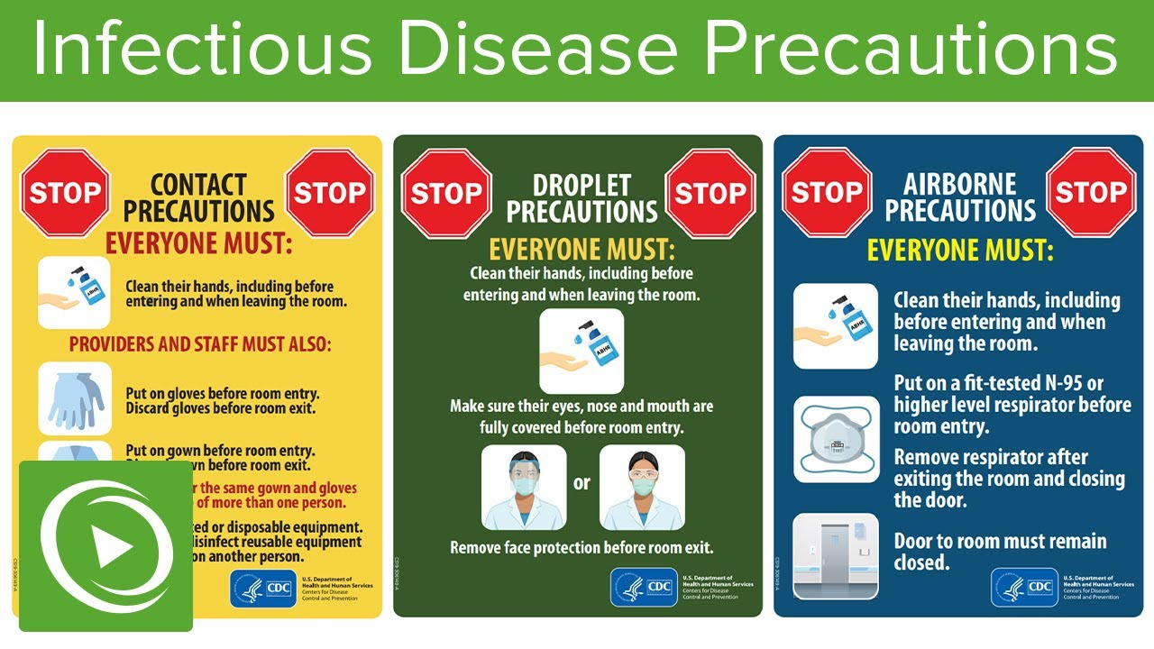

Slide 27
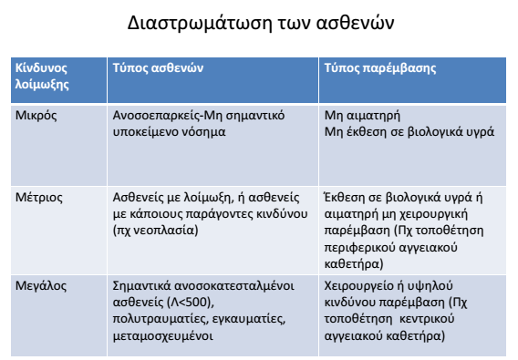
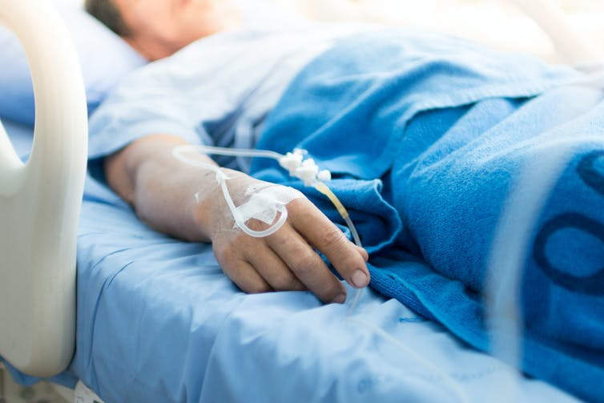


Slide 28
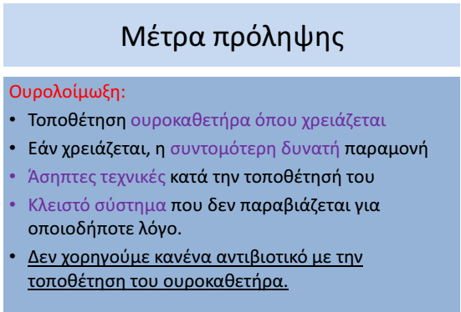
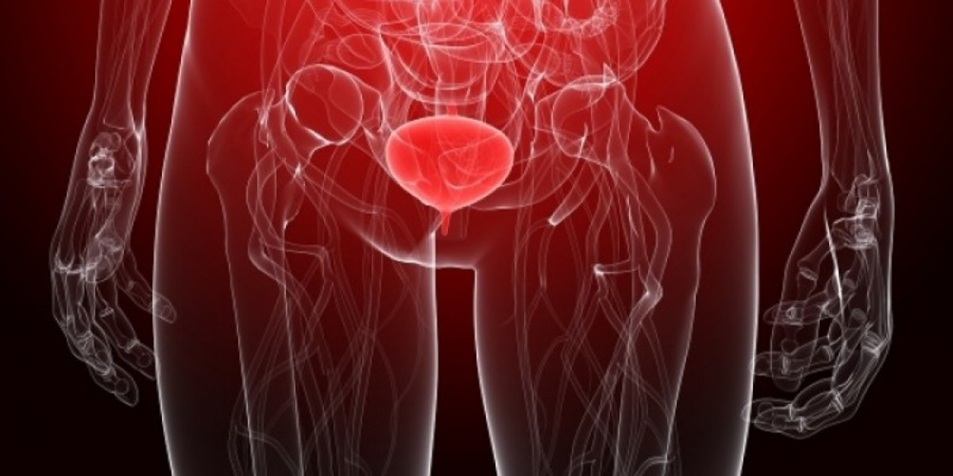

Slide 29
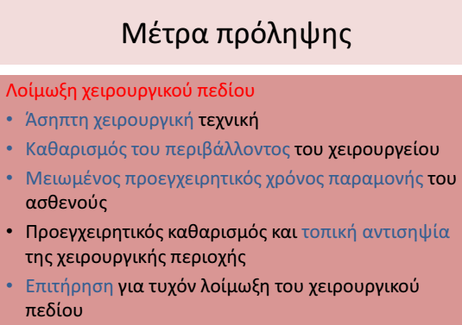
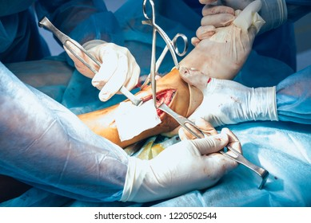

Slide 30
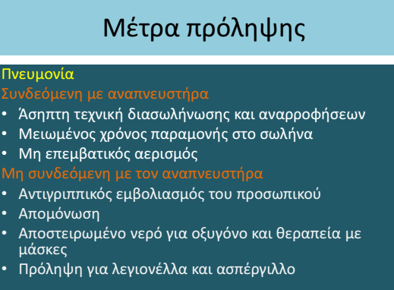
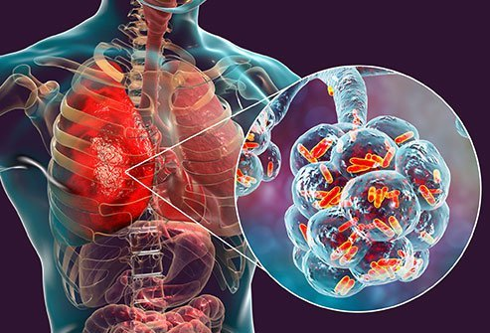

Slide 31
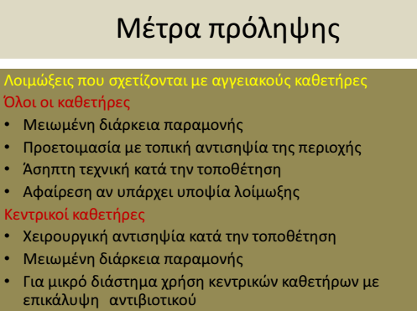
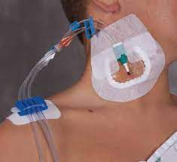

Slide 32
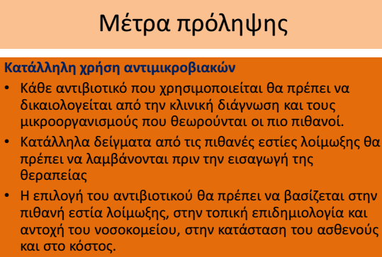


Slide 33
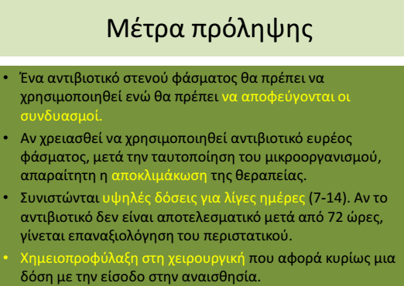


Slide 34

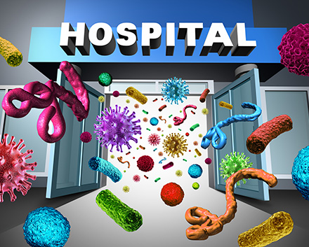

Δόκτωρ. Τζεναλής Αναστάσιος.
MSc, PhD, Επίκουρος Καθηγητής
Παθολογικής-Μονάδος Εντατικής Θεραπείας
Τμήμα Νοσηλευτικής ΣΕΑΥ Πανεπιστήμιο Πατρών
Επικοινωνία:
antzenalis@upatras.gr
Ευχαριστώ

Slide 35

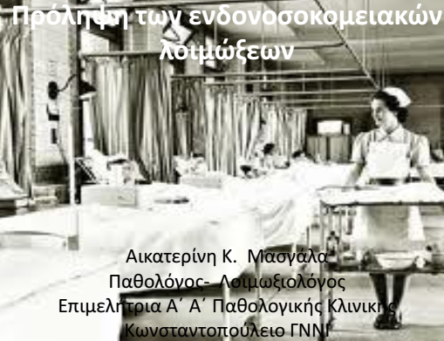


ΒΙΒΛΙΟΓΡΑΦΙΑ
Μασγάλα Αικ. (2020). Πρόληψη Ενδονοσοκομειακών Λοιμώξεων. Εκπαιδευτικό Υλικό ΕΝΛ . Κωσταντοπούλειο ΓΝΝΙ
Αρβανίτη Κ. (2020). Φυσιολογία των λιμώξεων και της Σήψης. Σημειώσεις Μεταπτυχιακού Μαθήματος. Μεπατυχιακό Πρόγραμμα: Εξειδίκευση στη Νοσηλευτική των Μονάδων Εντατικής Θεραπέιας.
ΕΟΔΥ.(2021).Νοσοκομειακές Λοιμώξεις. Available at: https://eody.gov.gr/disease/nosokomeiakes-loimoxeis/(10/01/21)

Slide 36
ΒΙΒΛΙΟΓΡΑΦΙΑ
1. Singer M, Deutschman CS, Seymour CW, Shankar-Hari M, Annane D, Bauer M, et al. The Third International Consensus Definitions for Sepsis and Septic Shock (Sepsis-3). JAMA. 2016 Feb 23. 315 (8):801-10.
2. van Nieuwkoop C, Bonten TN, van't Wout JW, Kuijper EJ, Groeneveld GH, Becker MJ, et al. Procalcitonin reflects bacteremia and bacterial load in urosepsis syndrome: a prospective observational study. Crit Care. 2010. 14(6):R206.
3. Heyland DK, Johnson AP, Reynolds SC, Muscedere J. Procalcitonin for reduced antibiotic exposure in the critical care setting: A systematic review and an economic evaluation. Crit Care Med. 2011 Jul. 39(7):1792-9.
4. Tang BM, Eslick GD, Craig JC, McLean AS. Accuracy of procalcitonin for sepsis diagnosis in critically ill patients: systematic review and meta-analysis. Lancet Infect Dis. 2007 Mar. 7 (3):210-7.
5. Bone RC, Balk RA, Cerra FB, Dellinger RP, Fein AM, Knaus WA, et al. Definitions for sepsis and organ failure and guidelines for the use of innovative therapies in sepsis. The ACCP/SCCM Consensus Conference Committee. American College of Chest Physicians/Society of Critical Care Medicine. Chest. 1992 Jun. 101 (6):1644-55.
6. Levy MM, Fink MP, Marshall JC, Abraham E, Angus D, Cook D, et al. 2001 SCCM/ESICM/ACCP/ATS/SIS International Sepsis Definitions Conference. Crit Care Med. 2003 Apr. 31(4):1250-6.
7. Marik PE. Fever in the ICU. Chest. 2000 Mar. 117 (3):855-69.
8. Dimopoulos G, Falagas ME. Approach to the febrile patient in the ICU. Infect Dis Clin North Am. 2009 Sep. 23 (3):471-84.
9. Bone RC. Sepsis and its complications: the clinical problem. Crit Care Med. 1994 Jul. 22(7):S8-11.
10. Kobayashi M, Tsuda Y, Yoshida T, et al. Bacterial sepsis and chemokines. Curr Drug Targets. 2006 Jan. 7(1):119-34

